Slide 1
2-5 非惯性系 惯性力

Slide 2


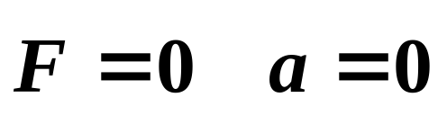
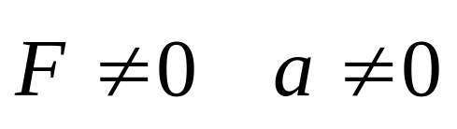
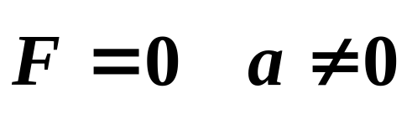
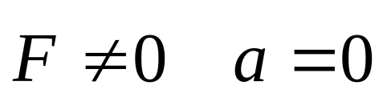
非惯性系
物体m置于光滑桌面上，小车加速度为a
a
a
-a
f
乙
m
乙
m
甲
甲
甲：
甲：
乙：
乙：
牛顿定律在加速运动的参考系中不再成立
对地面作加速运动的参考系是非惯性系

Slide 3
惯性参考系（惯性系）：
牛顿定律适用的参考系，反之，称为非惯性系。
几种实用的惯性系
太阳参考系是一个实验精度相当高的惯性系
地心参考系也是一个实验精度很高的惯性系
地面参考系是一个近似程度很高的惯性系

Slide 4
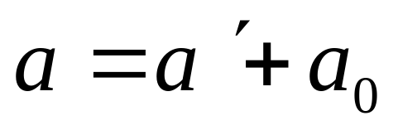
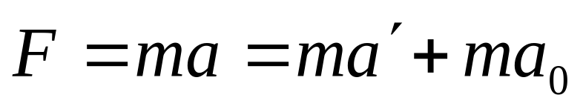
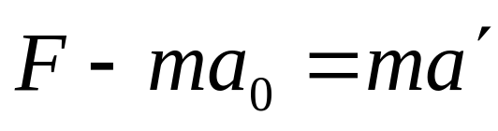
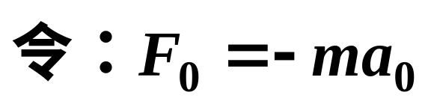
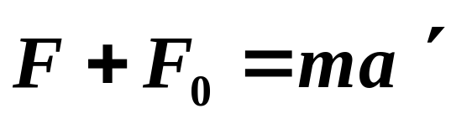
直线加速参考系（非惯性系）中的惯性力
设动系S′ （非惯性系）相对于静系S（惯性系）以加速度a₀ 作平动，物体相对于动系以加速度a′ 运动。根据相对性原理，物体相对于S系有:
对S系：
---惯性力
引入“惯性力”（-ma₀）后，在非惯性系S′中,牛顿第二定律形式上成立.

Slide 5
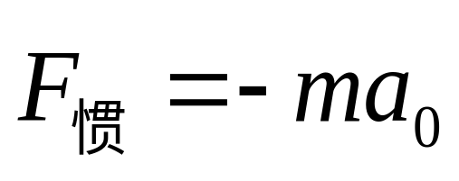
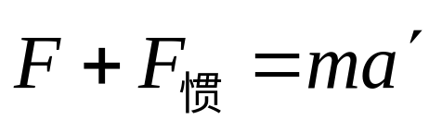
直线加速参考系中的惯性力
惯性力：大小等于运动质点的质量与非惯性系加速度的乘积；方向与非惯性系加速度的方向相反。
注意
1. 惯性力是引入的虚拟的力.
2. 惯性力不是物体间的相互作用，不存在惯性力的反作用力, 找不出它的施力物体．
3.在非惯性系中应用牛顿定律时，要计入真实力F和假想的惯性力F惯，

Slide 6



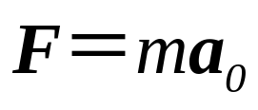
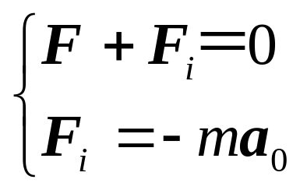
乙
F
m
甲
甲：物体水平方向受拉力，所以随小车加速前进
乙：物体水平方向受拉力和惯性力，合力为0，静止

Slide 7
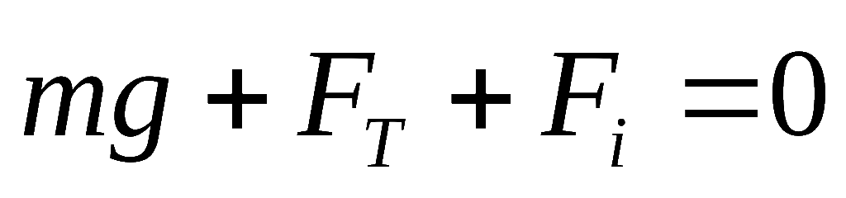
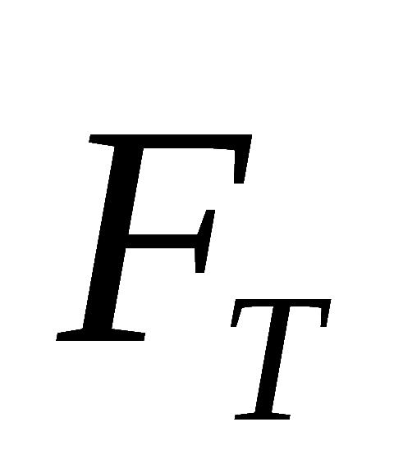
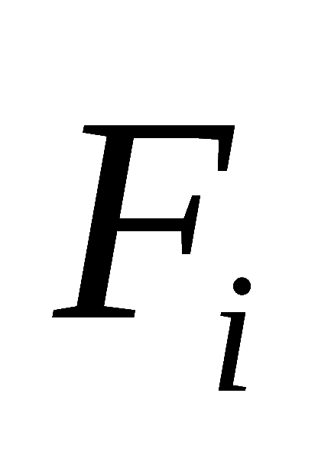
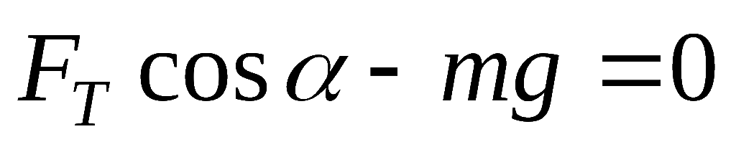
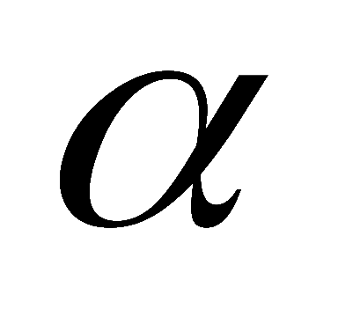
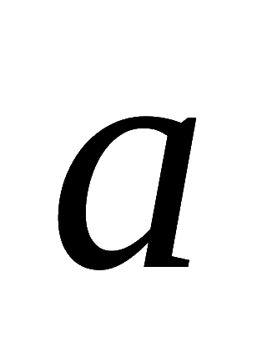
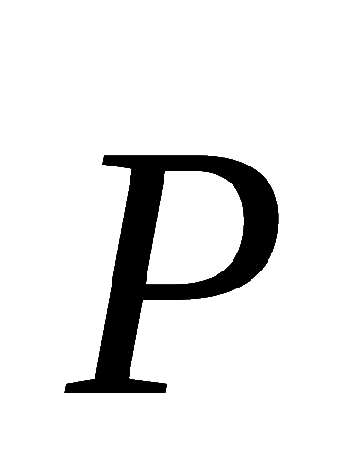
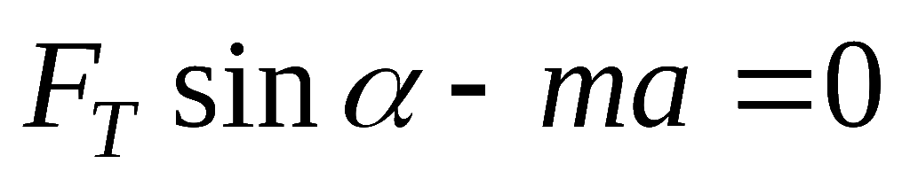
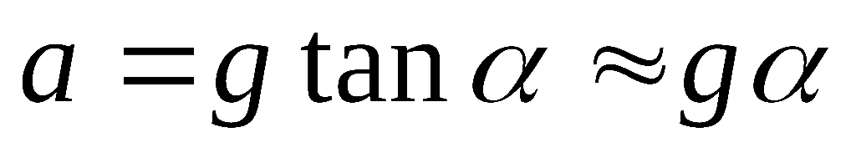
例题
例：动力摆可用来测定车辆的加速度。在如图所示的车厢内，一根质量可略去不计的细棒，其一端固定在车厢顶部，另一端系以小球，当列车以加速度a行驶时，细杆偏离竖直线成角α，试求加速度a与摆角θ间的关系。
解 以车厢为参考系（非惯性系）小球处于平衡状态.
分量式
解得

Slide 8

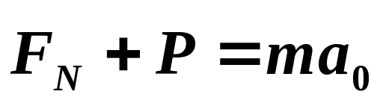
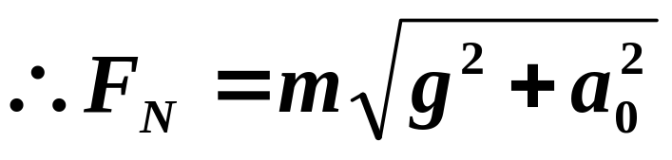
例题
例. 三棱柱以加速度 沿水平面向左运动。它的斜面是光滑的。若质量为m的物体恰能静止于斜面上，求物体对三棱柱的压力。
解：以地面为参考系(惯性系）
a₀
分析物体受力，重力和支持力
θ
物体相对于地面的加速度为a₀，运动方程为
在直角坐标系中分量式为

Slide 9
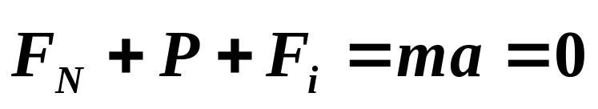
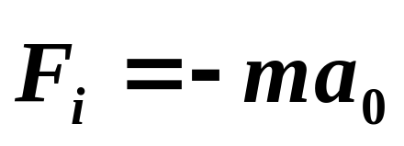
例题
以三棱柱为参考系(非惯性系）
分析物体受力，重力和支持力以及惯性力
运动方程为
a₀
上式中
θ
在直角坐标系中分量式为

Slide 10


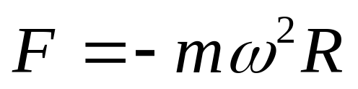
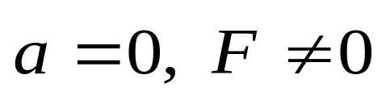
匀速转动参考系中的惯性力
ω
ω
m
m
R
F
F
B
A
A:质点受绳子的拉力提供的向心力，所以作匀速圆周运动。
B：质点受绳子的拉力， 为什么静止？
地面参考系：
桌面参考系：

Slide 11

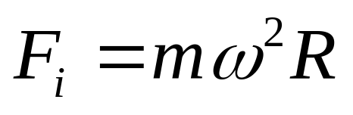
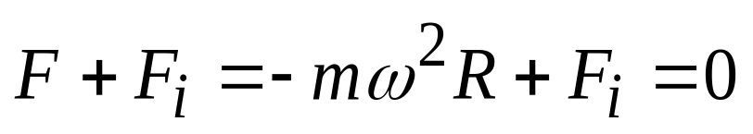
ω
m
F
B
设在匀角速转动的非惯性系中，小球受到一个的惯性离心力 （虚拟力）的作用：
惯性离心力
（小球相对桌面静止）

Slide 12
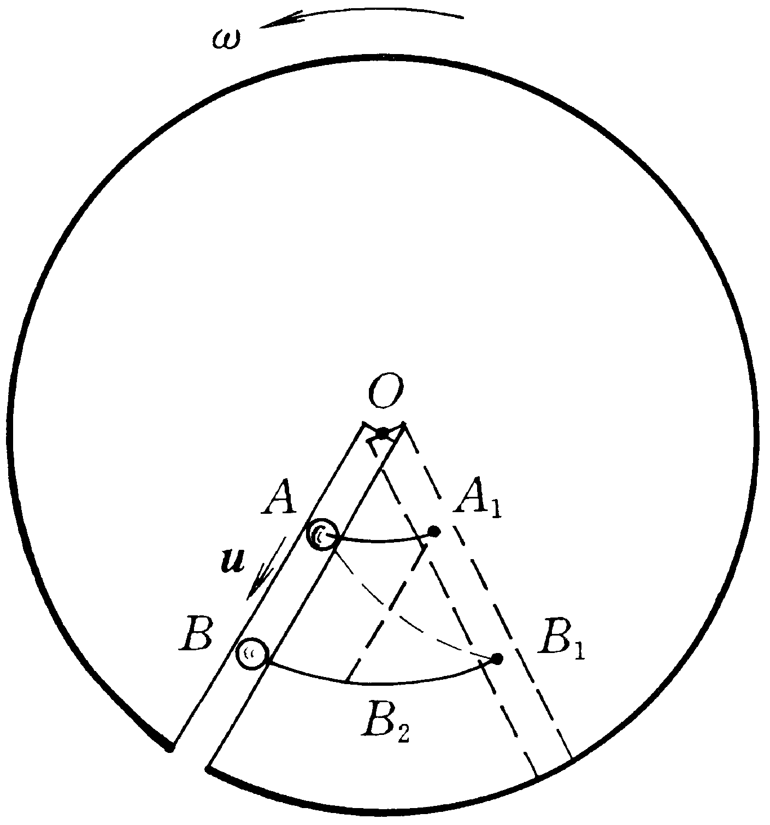
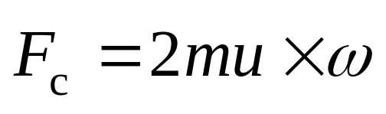
* 科里奥利力
物体相对于匀速转动参考系运动时，物体受到惯性离心力和另一种称为科里奥利力的惯性力作用。
设想，一个带有径向光滑沟槽的圆盘，以匀角速度ω绕通过盘心并垂直于盘面的固定竖直轴O转动，处于沟槽中的质量为m的小球以速度u沿沟槽相对于圆盘作匀速运动，如图

Slide 13
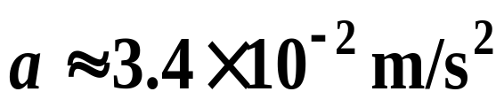
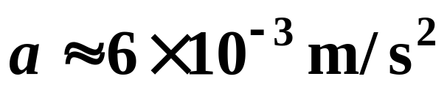
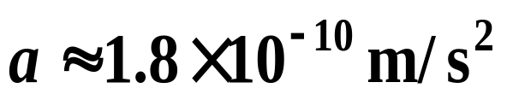
引入非惯性系的意义
▲有些问题需要在非惯性系中研究，
地面参考系，
地球自转加速度
（赤道）
地心参考系，
地球绕太阳公转加速度
太阳参考系，
太阳绕银河系转加速度
物体惯性的证明，潮汐，科里奥利力，地球表面重力等问题。
▲有些问题在非惯性系中研究较为方便。

Slide 14
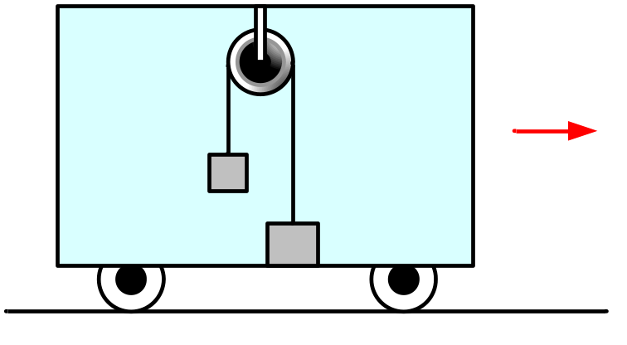
【例题】如图所示，一条细绳的两端各系着质量为m₁ 、m₂ 的两个物体，通过滑轮悬挂在车厢顶，绳与滑轮间的摩擦忽略不计， m₁ >m₂ 。若车厢以加速度 向右加速运动时，m₁静止不动。试求（1）绳对重物的拉力多大？（2）地板与 m₁之间的动摩擦因数至少多大？
a
m₂
m₁

Slide 15
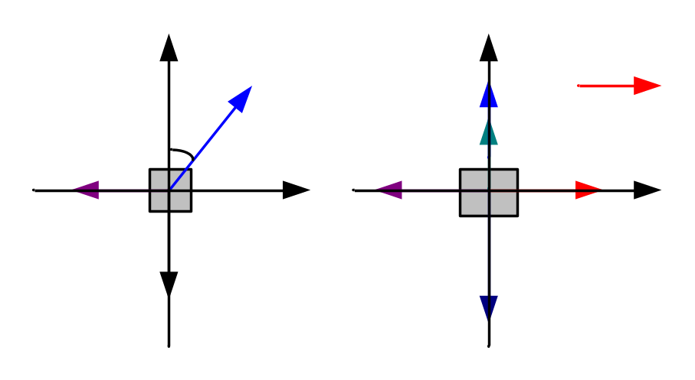
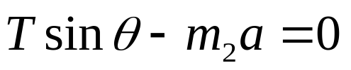
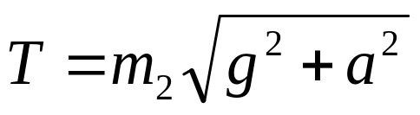
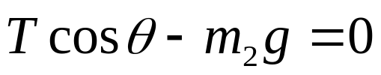

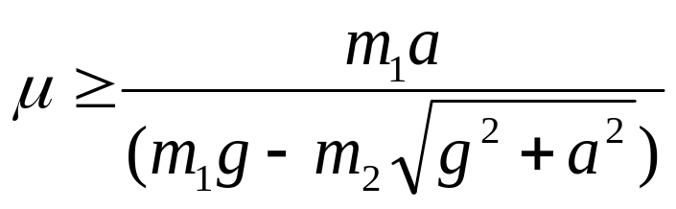

y
y
a
T
a
θ
T
m₂a
m₁a
N
f
m₂
x
x
m₁
m₂g
m₁g
解：以车厢为参考系，对m₁和m₂进行受力分析
对m₁：
对m₂ ：

Slide 16

【例题 】
一个质量为m，悬线长度为 l 的摆锤，挂在架子上，架子固定在小车上，如图。求在下列情况下悬线的方向和线中的张力：
（1）当小车沿水平面以加速度a₁作匀加速直线运动时；
（2）当小车沿斜面以加速度a₂向上作匀加速直线运动时。
l
m

Slide 17
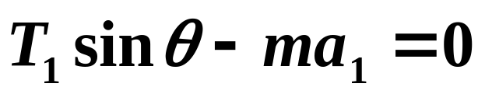
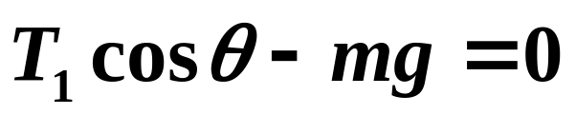
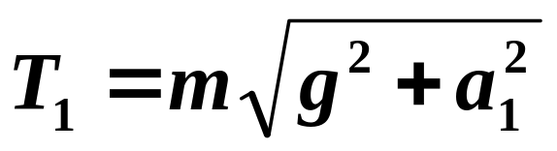
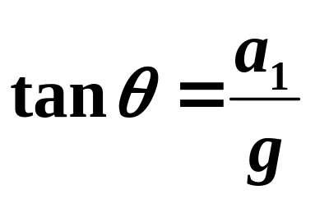
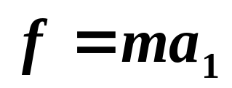
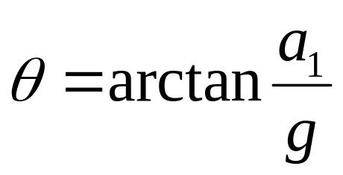
解：选小车作为参考系解题
x方向：
θ
y方向：
a₁
m
θ
T₁
m

Slide 18
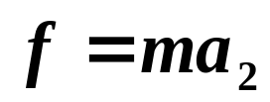
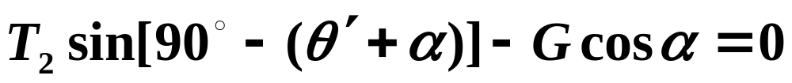
θ′
l
a₂
T₂
θ′
a₂
m
m
x
y
α
G
x方向：
y方向：
可解得

Slide 19
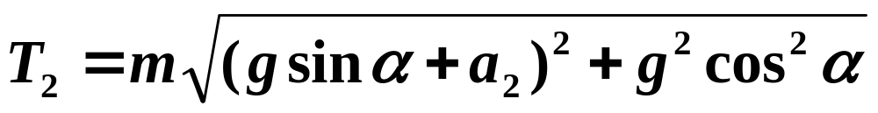





（情况（1））
（小车在斜面上自由下滑）
注：讨论小车向下作加速运动的情况

